Slide 1
Jméno autora: Mgr. Zdeněk Chalupský Datum vytvoření: 13. 10. 2012
Číslo DUM: VY_32_INOVACE_04_FY_B
Ročník: I.
Fyzika
Vzdělávací oblast: Přírodovědné vzdělávání
Vzdělávací obor: Fyzika
Tematický okruh: Mechanika
Téma: Volný pád
Metodický list/anotace:
Sada věnovaná volnému pádu poskytuje informace k diskuzi o volném pádu se studenty.
Snímek 3 nabízí pohled na volný pád na Měsíci, srovnání zrychleného pohybu a volného pádu.
Snímek 4 poskytuje názorný obrázek zachycující souvislosti mezi gravitačním a tíhovým zrychlením, a příčiny a vztahy. Zavádí další pojem, intenzitu gravitačního pole v návaznosti na gravitační konstantu.
Snímek 5 si v závěru pokládá otázku jaký je vztah mezi jednotkami pro gravitační konstantu.
Na 6. snímku je uveden přehled fyzikálních veličin vystupujících ve výpočtech souvisejících s volným pádem a graf pro dráhu volného pádu.
7. snímek nabízí řešení výpočtu rychlosti dopadu z určité výšky a zadání cvičení k odvození jednotky gravitační konstanty.

Slide 2
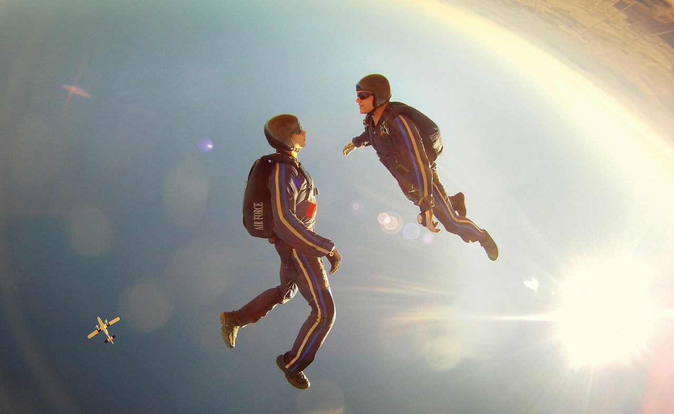
Volný pád
► Volný pád
► Vztah gravitačního a tíhového zrychlení
► Tíhové zrychlení
► Výpočet volného pádu
► Odvození rychlosti dopadu
Obr. 1

Slide 3
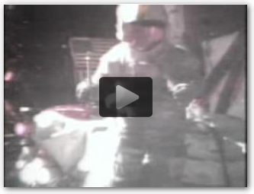
Volný pád
Tělesa, pohybující se vlastní silou, mohou velikost svého zrychlení měnit.
Přitažlivá síla Země uděluje padajícím tělesům konstantní (neměnné) zrychlení (v homogenním gravitačním poli). Neuvažujeme-li při pádu tělesa odpor vzduchu a vztlakovou sílu vzduchu, můžeme o tělese tvrdit, že padá volným pádem jako ve vakuu.
Apollo 15 – peří a kladivo
Velitel Apolla 15, Dave Scott, za použití kladiva a peří na Měsíci ukazuje,
že hmota tělesa nemá vliv na rychlost pádu tělesa.
Obr. 4
Volný pád řešíme jako pohyb rovnoměrně zrychlený.
Obr. 3
Obr. 2
Notes:
875 517

Slide 4
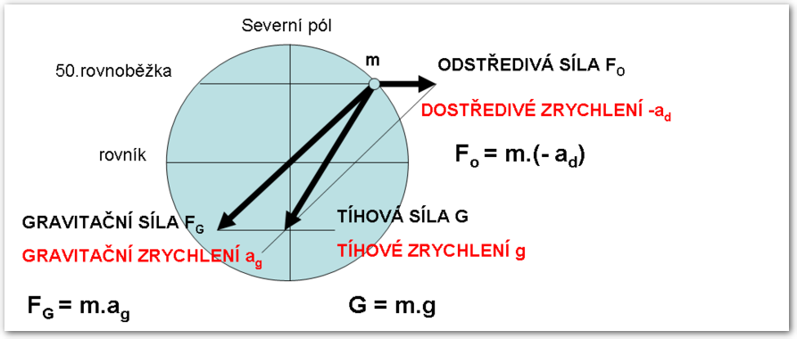
Vztah gravitačního a tíhového zrychlení
Poznámka:
Velikost tíhového zrychlení je závislá
na nadmořské výšce a na zeměpisné šířce daného místa na Zemi.
Obr. 5
$$K=\frac{F_{g}}{m}=\frac{1}{m}∙\frac{χ∙M∙m}{r^{2}}=\frac{χ∙M}{r^{2}}=χ∙\frac{M}{r^{2}}$$
Tíhové zrychlení g má dvě složky:
Hlavní složkou tíhového zrychlení je gravitační zrychlení a_{g}, které je totožné s intenzitou gravitačního pole K.
tíhové zrychlení zahrnuje dále odstředivé zrychlení - a_{d}, které vzniká v důsledku otáčení Země kolem osy a působí proti gravitačnímu zrychlení(částí nebo celou svou hodnotou, mimo rovník a póly ovlivňuje také směr tíhového zrychlení a potažmo i tíhy G. Což v praxi zanedbáváme.

Slide 5
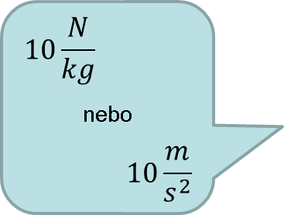
Tíhové rychlení
Výsledné zrychlení volného pádu nazýváme tíhovým zrychlením značíme g.
Velikost tíhového zrychlení při povrchu Země v naší zeměpisné šířce g = 9,81 m/s².
Udává rychlost, kterou získá těleso u povrchu Země za 1 s volného pádu.
Hodnoty tíhového zrychlení:
na rovníku … g = 9,78 m/s²
na zeměpisných pólech … g = 9,83 m/s²
normální tíhové zrychlení … g_{n} = 9,80665 m/s² (přesně), stanoveno dohodou
$$10\frac{N}{kg}$$
nebo
$$10\frac{m}{s^{2}}$$
Pro výpočty můžeme používat hodnotu g = 10 m/s².
?
$$g=10\frac{N}{kg}=10\frac{kg\frac{m}{s^{2}}}{kg}=10\frac{kg∙m}{s^{2}}∙\frac{1}{kg}=10\frac{m}{s^{2}}$$

Slide 6
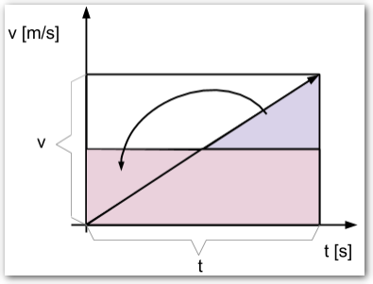
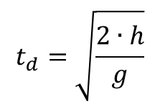
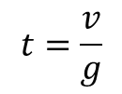

Výpočet volného pádu
veličiny související s výpočtem volného pádu a odvozenými rovnicemi
gravitační síla $$\vec{F}$$ | gravitační zrychlení $$\vec{a_{g}}$$ | tíha $$\vec{G}$$ | tíhové zrychlení $\vec{g}$ | čas $$t$$ | rychlost $$\vec{v}$$ | dráha $$h$$ | hmotnost $$m$$
$$N$$ | $$m∙s^{−2}$$ | $$N$$ | $$m∙s^{−2}$$ | $$s$$ | $$m∙s^{−1}$$ | $$m$$ | $$kg$$
$$v=g∙t$$
$$t=\frac{v}{g}$$
$$h=v_{p}∙t=\frac{1}{2}∙v∙t=\frac{g∙t}{2}∙t=\frac{1}{2}∙g∙t^{2}$$
$$t_{d}=\sqrt{\frac{2∙h}{g}}$$
$$h=\frac{1}{2}∙v∙t$$
odvoďte
$$v_{d}=g∙t_{d}=\sqrt{2∙g∙h}$$
Obr. 5

Slide 7
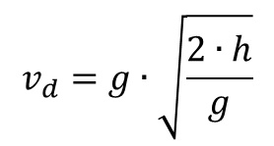
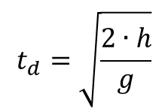
Odvození rychlosti dopadu
Řešení:
$$t_{d}=\sqrt{\frac{2∙h}{g}}$$
$$v_{d}=g∙t_{d}$$
$$g≐9,81\frac{m}{s^{2}}$$
$$v_{d}=g∙\sqrt{\frac{2∙h}{g}}$$
h
$$v_{d}^{2}=g^{2}∙\frac{2∙h}{g}=2∙g∙h$$
$$v_{d}^{}=\sqrt{2∙g∙h }$$
Rychlost dopadu
z výšky h
Poznámka:
zákony volného pádu objevil Galileo Galilei (1564 - 1642)
gravitační konstanta $χ$ (kapa) = 6,67 * 10⁻¹¹ m³ kg⁻¹s⁻², nezaměňovat s gravitačním nebo tíhovým zrychlením, existuje však mezi nimi závislost, viz následující rovnice a snímek 4
Odvoďte jednotku gravitační konstanty v jednotkách SI.

Slide 8
Citace
Obr. 1 TPSDAVE. Volný Pád, Potápění, Obloha, Mraky - Volně dostupný obrázek - 89349[online]. [cit. 13.10.2012]. Dostupný na WWW: http://pixabay.com/cs/voln%C3%BD-p%C3%A1d-pot%C3%A1p%C4%9Bn%C3%AD-obloha-mraky-89349/
Obr. 2 MICHAELMAGGS. File:Falling ball.jpg - Wikimedia Commons [online]. [cit. 13.10.2012]. Dostupný na WWW: http://commons.wikimedia.org/wiki/File:Falling_ball.jpg
Obr. 3, 4, 6 Archiv autora
Obr. 5 ARCTUR. Soubor:Tíhová síla a zrychlení.png – Wikipedie [online]. [cit. 13.10.2012]. Dostupný na WWW: http://cs.wikipedia.org/wiki/Soubor:T%C3%ADhov%C3%A1_s%C3%ADla_a_zrychlen%C3%AD.png
Literatura
URGOŠÍK, Bohuš. Fyzika. Praha 1: SNTL - Nakladatelství technické literatury n.p., 1981, 291 s. Polytechnická knižnice II. řada: příručky, sv. 88.
Wikipedia: the free encyclopedia [online]. San Francisco (CA): Wikimedia Foundation, 2001-2012 [cit. 13.10.2012]. Dostupné z: http://en.wikipedia.org/wiki/Main_Page

